Slide 1

Issue-Stakeholder inventarisatie WUP 2: Voorhof Zuidwest

Slide 2
Het komende 1,5 uur:
Introductie (15 min)
Inventariseren Issues (45 min)
Inventariseren Stakeholders en Spanning (20 min)
Afsluiting (10 min)

Slide 3
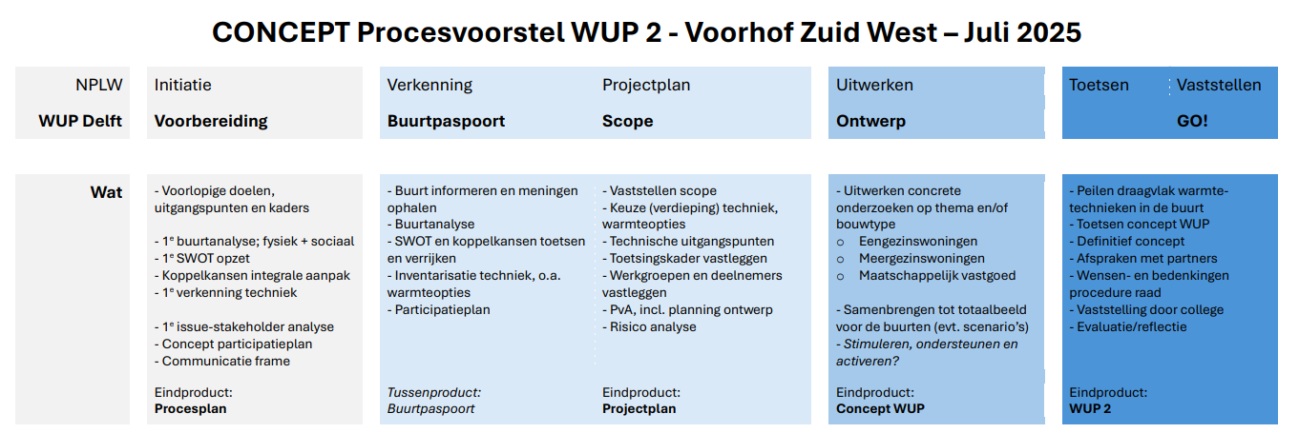
Het WUP Proces
Notes:
Via regels in het omgevingsplan bepaalt de gemeente uiteindelijk wanneer en hoe de wijk van het aardgas afgaat en welk duurzaam alternatief voor aardgas wordt gekozen. Daarmee ontstaat de juridische bevoegdheid om de levering van gas te beëindigen. Hiermee krijgen inwoners, bedrijven, maatschappelijke instellingen, verhuurders en netbeheerders duidelijkheid over het tijdspad.

Slide 4
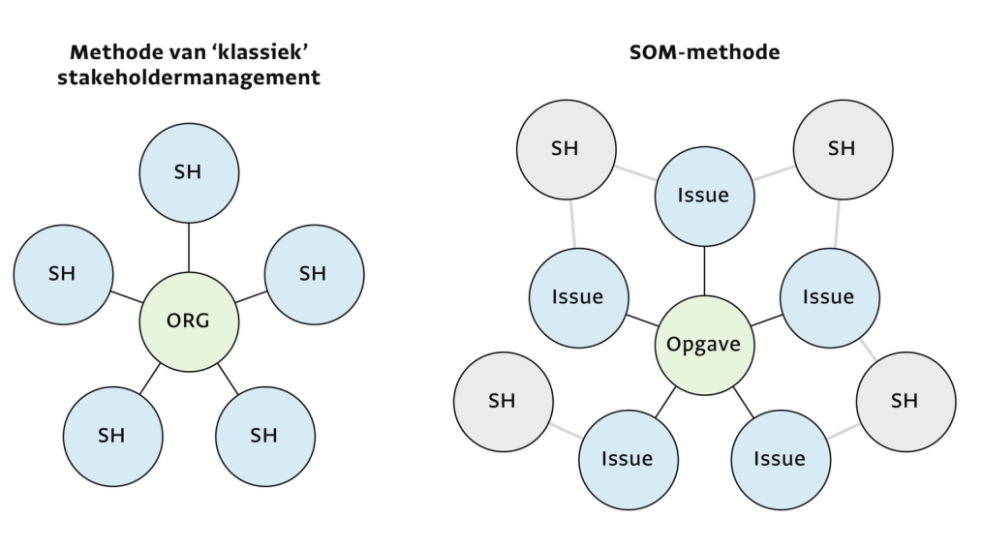
Stakeholders en Issues

Slide 5
Wat is een Issue?
'Investeren in een aardgasvrije warmteoplossing is onwenselijk omdat de voordelen meer gevoeld worden bij de toekomstige koper en/of de huidige huurder'
Discussie
Spanning
Concreet geformuleerd

Slide 6
Hoofd- en deelopgaven
Niet-woning
MGW
Voorhof Aardgasvrij
EGW

Slide 7
Hoofd- en deelopgaven met issues
Issue
Issue
Issue
Issue
Issue
Niet-woning
MGW
Issue
Voorhof Aardgasvrij
Issue
Issue
EGW
Issue
Issue

Slide 8
Hoofd- en deelopgaven met issues en stakholders
SH
SH
SH
SH
SH
Issue
SH
SH
Issue
Issue
Issue
SH
SH
Niet-woning
SH
Issue
MGW
Issue
SH
SH
SH
Voorhof Aardgasvrij
Issue
SH
SH
SH
SH
Issue
EGW
SH
Issue
SH
Issue
SH
SH

Slide 9
Issues plakken
Individueel
5 minuten: bedenk zo veel mogelijk issues!
Kies je beste 3 a 4
Parkeer de rest
Gezamenlijk
10 minuten plakken en deel je gedachten bij je Issue
Groeperen waar mogelijk!
Rouleren naar het volgende bord

Slide 10
Promptvragen
Techniek; Is de warmtetransitie wel haalbaar en betrouwbaar?
Financieel; Is de warmtetransitie voor iedereen te betalen?
Vrije Keuze; In hoeverre hebben gebouweigenaren echt de keuze voor aardgasvrije technieken?
Proces; Is het meedenken over aardgasvrij inclusief genoeg?
Doenvermogen; wat weerhoudt woningeigenaren om stappen te zetten

Slide 11
Stakeholders, belangen en spanning
WE GAAN WEER PLAKKEN!
Plak de stakeholders eerst bij een issue
Daarna per stakeholder:
Paarse stickers voor belang
Per issue:
Gele stickers voor spanning
Stakeholder = Belanghebbende
Belang ‘vs.’ Spanning

Slide 12
Stakeholders, Belangen en Spanning
SH
Issue
EGW
SH
SH
Issue
SH
SH
Issue
SH
SH
SH

Slide 13
Afsluiten
Dank!
Reflectie; hoe was dit om te doen?
Vervolgstappen analyse:
Input verwerken in Dialog
Resultaat is een Issue-Stakeholdermatrix
Vervolgens de benaderingsstrategie aanpassen op inzichten analyse

Slide 14
Vervolgstappen WUP
23 september: Website live, Brieven en persbericht eruit
Begin oktober: Huis-aan-huisgesprekken woningeigenaren en VvE besturen
Eind oktober: WUP evenement in Voorhof Zuidwest!

